Slide 1
Волонтёрская деятельность в Тогучинском районе

Slide 2
КТО ТАКИЕ ВОЛОНТЕРЫ?
Волонтер — это человек, который добровольно и безвозмездно занимается
организованной общественно полезной деятельностью.
В наши дни без волонтеров не обходится ни одно крупное спортивное или культурное мероприятие.
Волонтеры помогают ухаживать за больными, читают лекции, тушат пожары, проводят экскурсии, создают сайты и рисуют плакаты, сдают кровь — и все это безвозмездно, с целью помочь тем, кто нуждается в помощи.
В последние годы волонтеры ярко проявили себя на таких мероприятиях, как:
Зимние Олимпийские игры-2014 в Сочи
Чемпионат мира по футболу-2018 в Москве
29-я Всемирная зимняя Универсиада в Красноярске

Slide 3
Мотивация волонтёров
Волонтеры тратят время и силы, и при этом не получают финансовой компенсации. Зачем им это?
По опросам, в большинстве случаев волонтер хочет помочь людям или природе.
Однако эта мотивация не единственная. Волонтеры называют также вот какие причины:
Чувство солидарности
Стремление к самореализации
Путешествия, новые знакомства, расширение кругозора
Образование, приобретение новых навыков, карьерный рост
По данным ВЦИОМ, 48% опрошенных занимаются волонтёрством с целью досуга и получения нового опыта, 47% — с целью профессионального развития и развития карьеры. Для 26% мотивацией выступает возможность решить общие проблемы, для 26% — потребность в общении и солидаризации, для 17% — желание реализовать свои убеждения и ценности.

Slide 4
Волонтеры регистрируются и могут проходить обучение на платформе Dobro.ru

Slide 5
В Тогучинском районе в настоящее время существует Волонтерский корпус Тогучинского района «Волонтеры Победы», который реализует свою деятельность на основании соглашения с Волонтерским корпусом Новосибирской области.

Slide 6
Состав волонтерского корпуса Тогучинского района «Волонтеры Победы»:
Волонтерский корпус «Волонтеры Победы» Тогучин
МКОУ Березиковская средняя школа «Единство»
МКОУ Борцовская средняя школа «Добротворцы»
МКОУ Владимировская средняя школа «Добрые сердца»
Волонтерское объединение Р.п. Горный «Маяк Надежды»
МКОУ Дергоусовская средняя школа «Бригантина»
МКОУ Киикская средняя школа «ОРИОН»
МКОУ Ключевская средняя школа «Планета Добра»
МКОУ Коуракская средняя школа "Успех«
МКОУ Кудринская средняя школа «Доброволец»
МКОУ Лебедевская средняя школа «Я-волонтер»
МКОУ Лекарственновская средняя школа «Лекарственновская СОШ»
МКОУ Мирновская средняя школа «Тимуровцы»
МКОУ Пойменная средняя школа «Твори добро»
МКОУ Степногутовская средняя школа «Доброе сердце»
МКОУ Сурковская средняя школа «Горячие сердца»
МКОУ Тогучинская средняя школа №1 «Первые»
МБОУ Тогучинская средняя школа №2 «Я - юный волонтер»
МБОУ Тогучинская средняя школа №3
МКОУ Тогучинская средняя школа №4 «Милосердие»
МКОУ Тогучинская средняя школа №5 «Никитинцы»
МКОУ Шахтинская средняя школа «Горячие Сердца»
МКОУ Янченковская средняя школа «Земляне»

Slide 7
Основные направления Волонтёрского корпуса Тогучинского района "Волонтёры Победы":
- Адресная помощь пожилым людям, в т.ч. ветеранам ВОВ (социальное волонтёрство); - Благоустройство памятных мест и воинских захоронений; - Событийное волонтёрство (волонтёрское сопровождение массовых спортивных, культурных районных мероприятий); - Инклюзивное волонтёрство ( помощь детям с ОВЗ); - Участие во Всероссийских и региональных волонтёрских акциях.

Slide 8
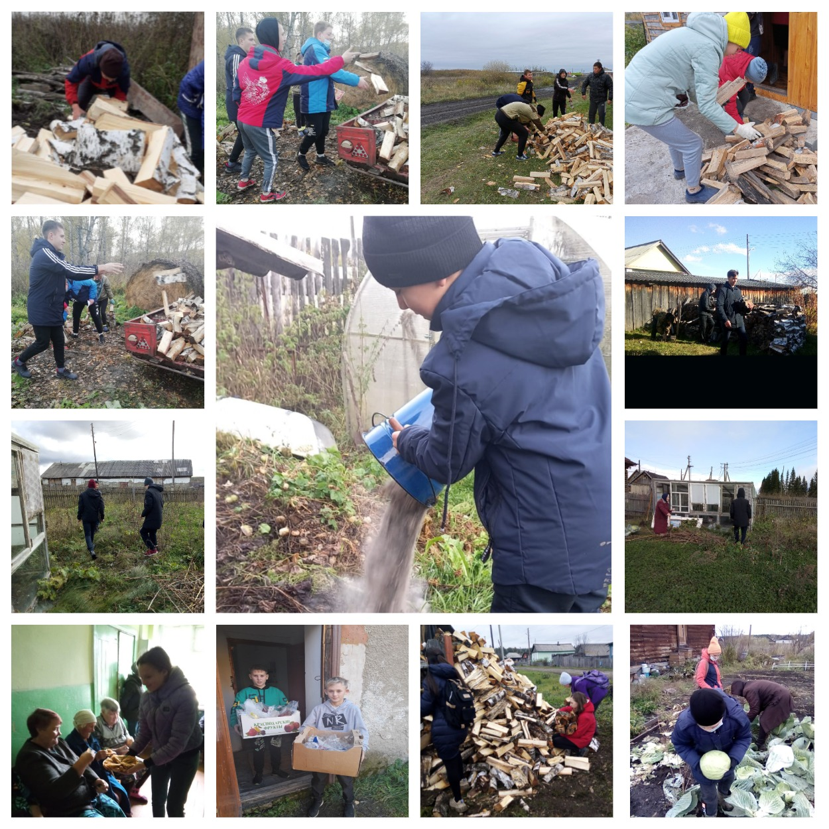
Акция «Тёплый дом»
В акции приняли участие Волонтерские отряды образовательных организаций Тогучинского района. Помощь была оказана 34 благополучателям. 87 волонтеров помогли подготовиться к зимнему периоду: 1. подготовили и сложили дрова; 2. прибрали участок; 3. произвели посильную помощь по дому.
А также в школах есть традиция поздравлять пенсионеров села с Днём Пожилого человека. Волонтёры поздравили всех и разнесли открытки в каждый дом, где проживают пенсионеры.
Адресная помощь
пожилым людям

Slide 9
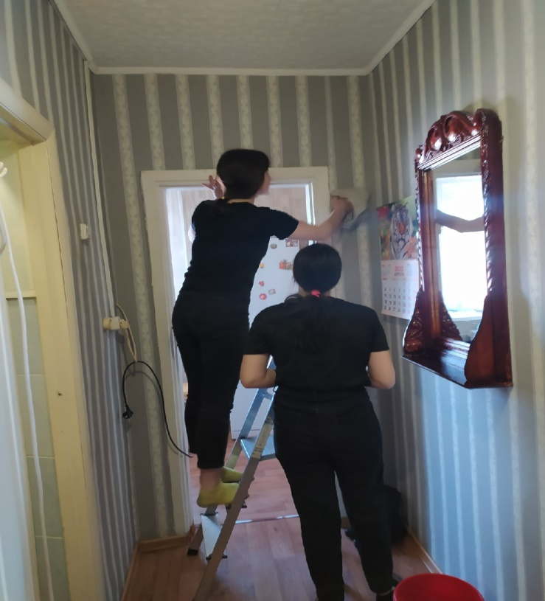
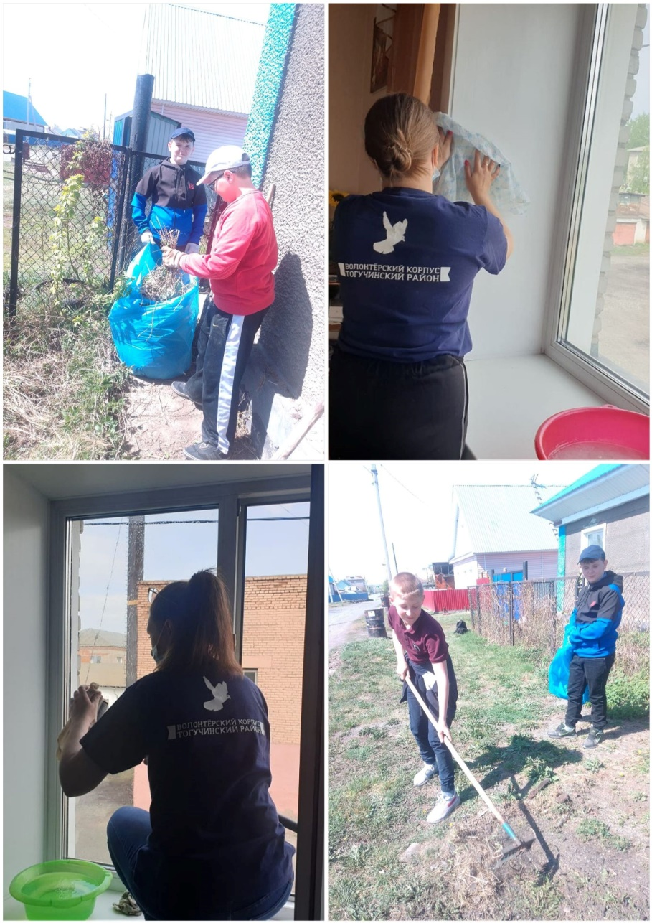
Акция «В помощь ветеранам»
Акция проходит до августа 2022г., на данный момент в ней приняло участие 30 волонтеров, помощь оказана 16 пожилым людям( в т.ч. Ветеранам боевых действий)
Адресная помощь
пожилым людям

Slide 10
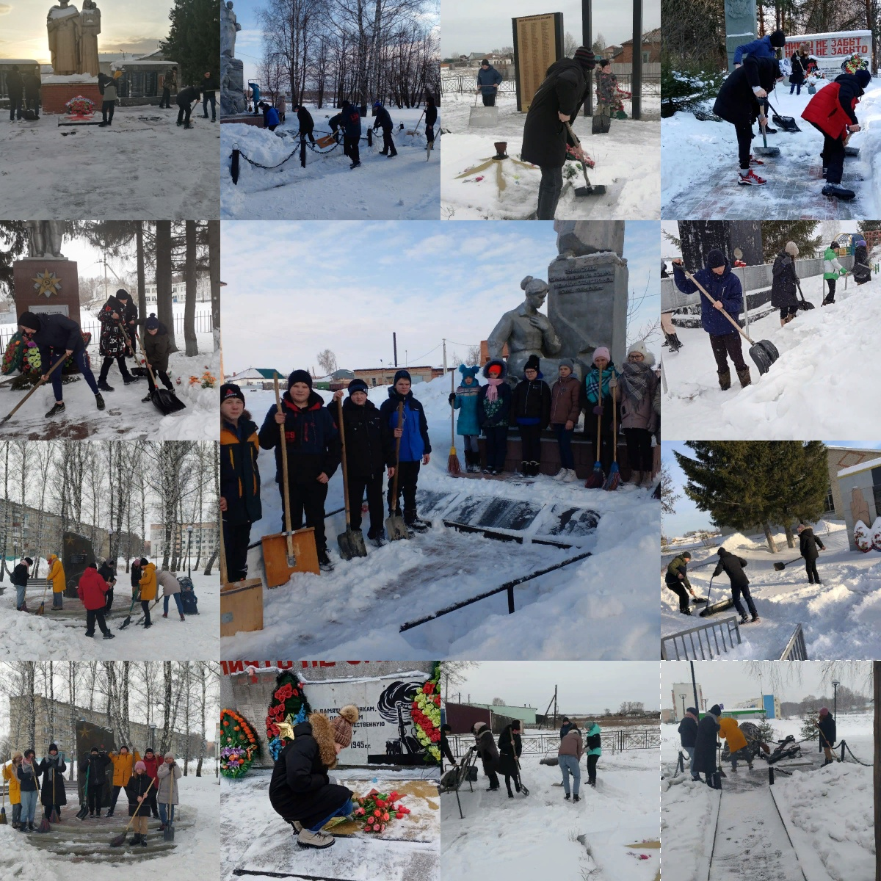
Акция по уборке мемориальных комплексов и памятников.
В акции приняли участие 11 Волонтерских отрядов образовательных организаций Тогучинского района.
66 волонтеров почистили от снега мемориальные комплексы и памятники.
Благоустройство памятных мест и воинских захоронений

Slide 11
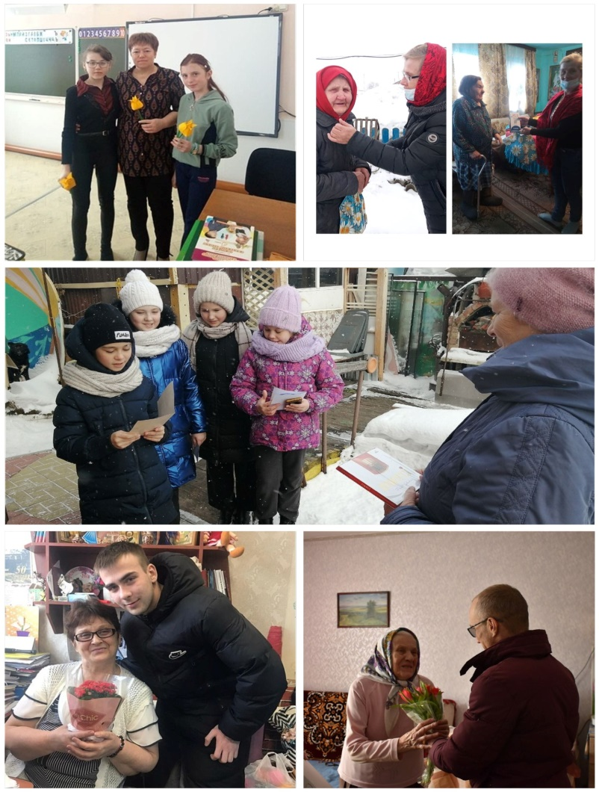
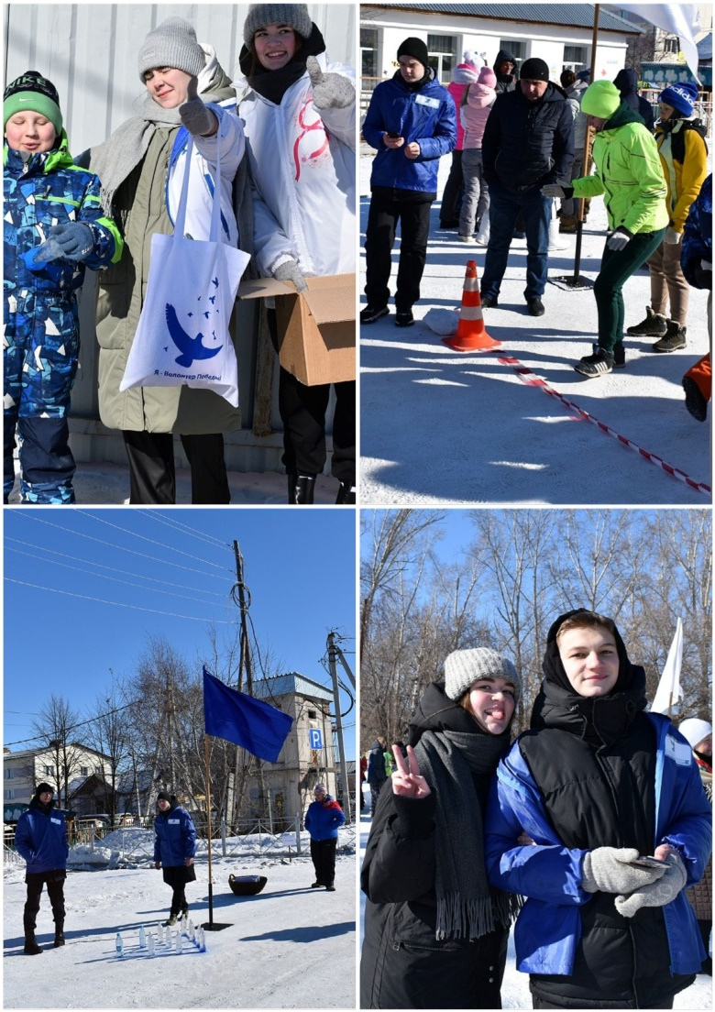
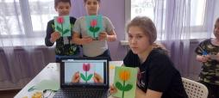
Акция «Вам любимые»
Культурно-развлекательное мероприятие "МОЛОДЕЦКИЕ ИГРЫ"
В акции приняли участие 68 волонтеров, благополучателей составило 580 женщин
Событийное волонтёрство

Slide 12
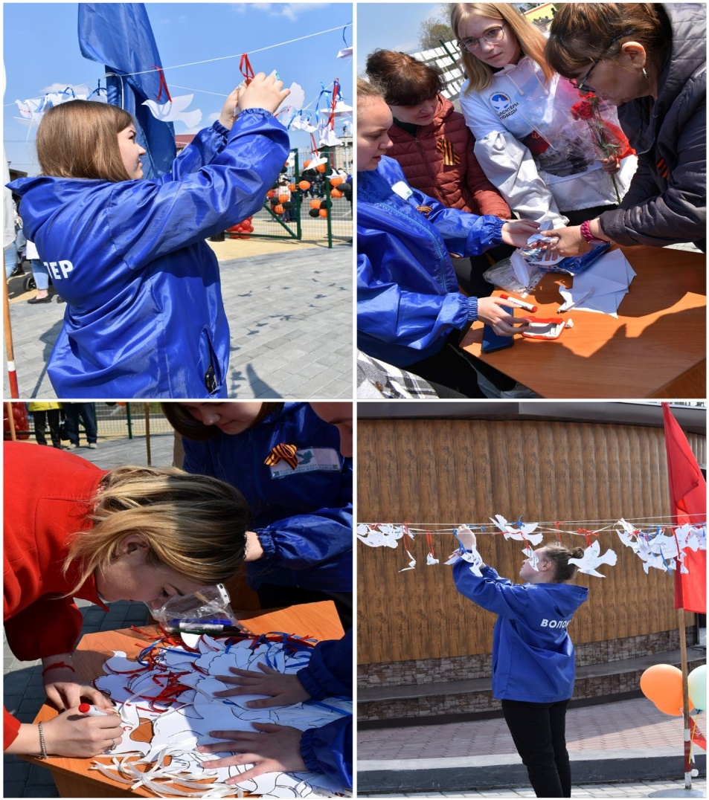
Мероприятия, приуроченные ко Дню Победы в Великой Отечественной войне
В мероприятиях, посвященных к 9 мая приняли участие 218 волонтеров Тогучинского района и города Тогучин
Событийное волонтёрство

Slide 13
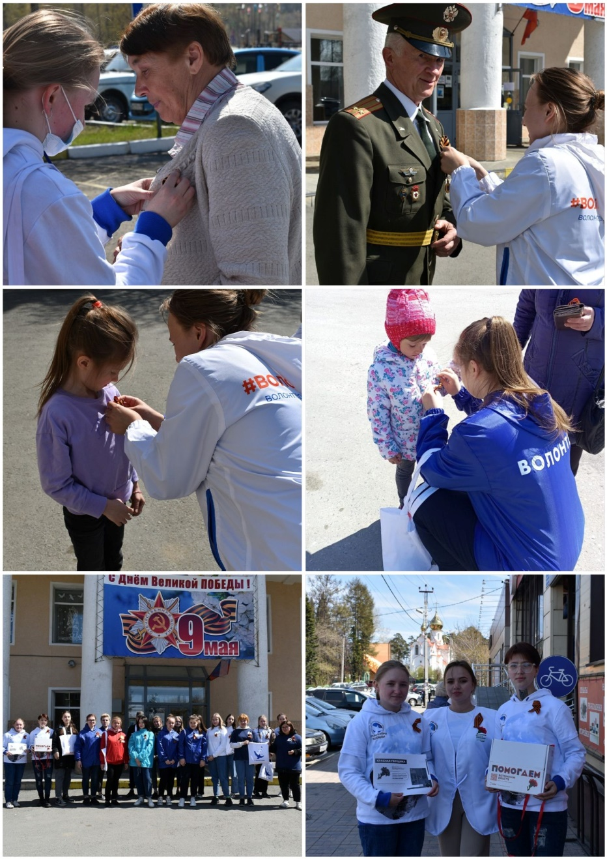
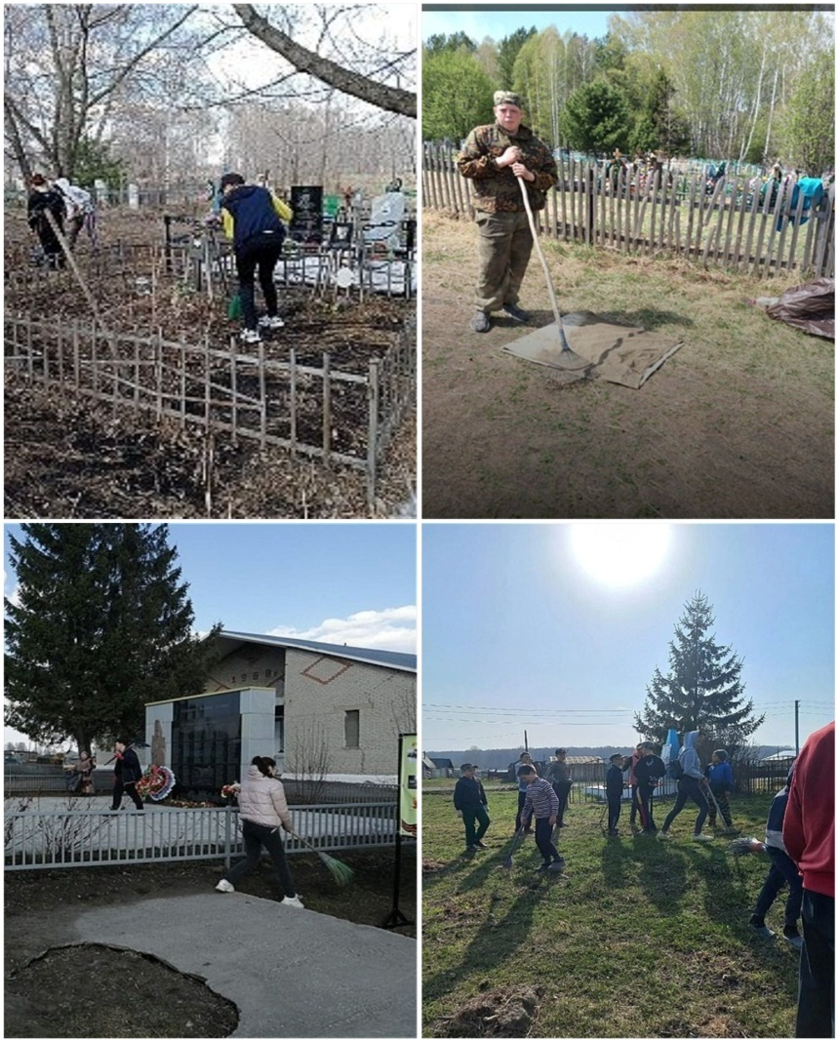
Акция «Георгиевская ленточка»
Акция «Дорога к обелиску»
Участие во Всероссийских и региональных волонтёрских акциях
Более 5 000 Георгиевских ленточек раздали волонтеры

Slide 14
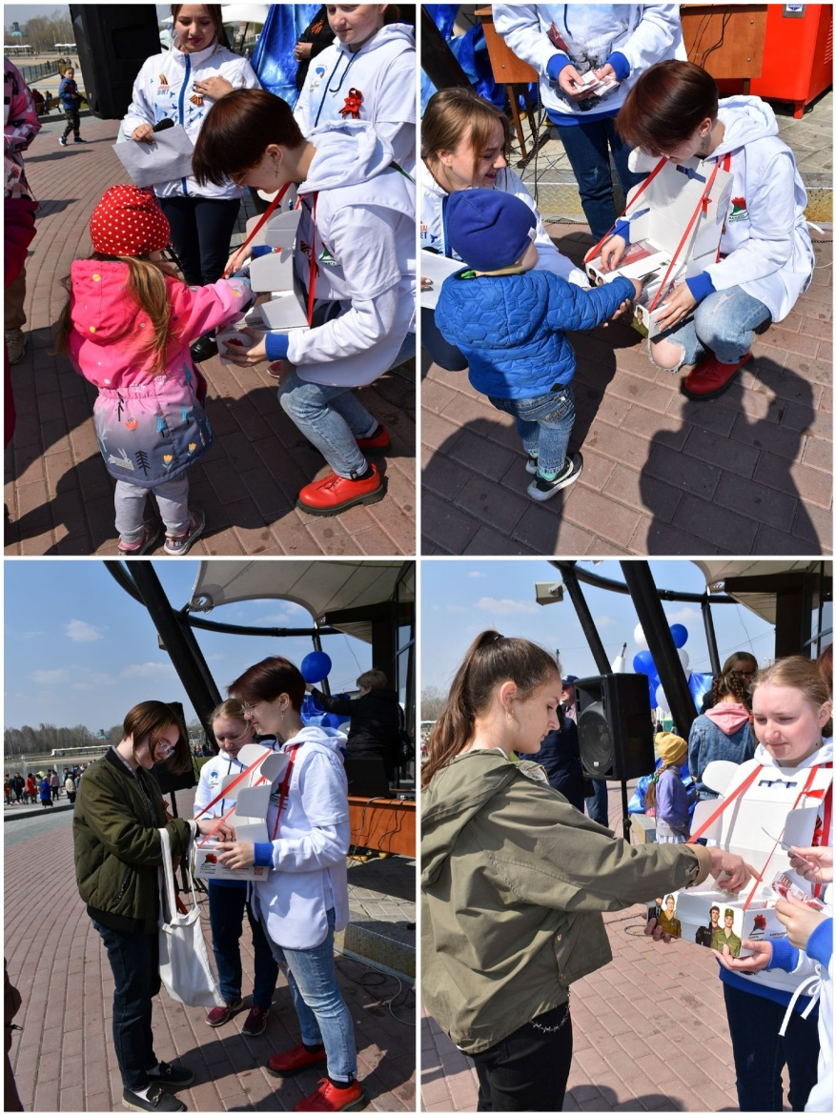
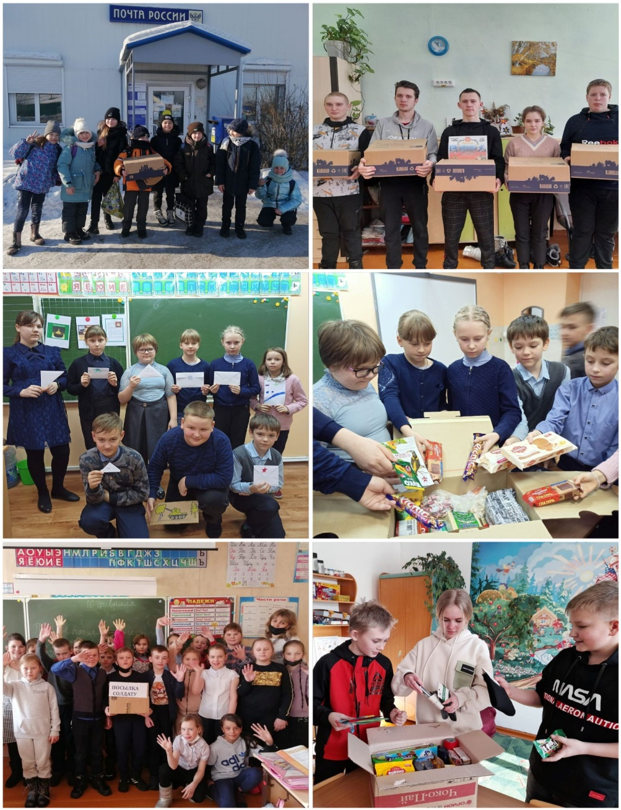
125 волонтеров приняли участие в данной акции и собрали 45 посылок для солдат, находящихся в рядах Российской армии
Акция «Красная Гвоздика»
В данной акции приняли участие 60 жителей и гостей г. Тогучина и 4 волонтера
Участие во Всероссийских и региональных волонтёрских акциях
Акция «Посылка солдату»

Slide 15
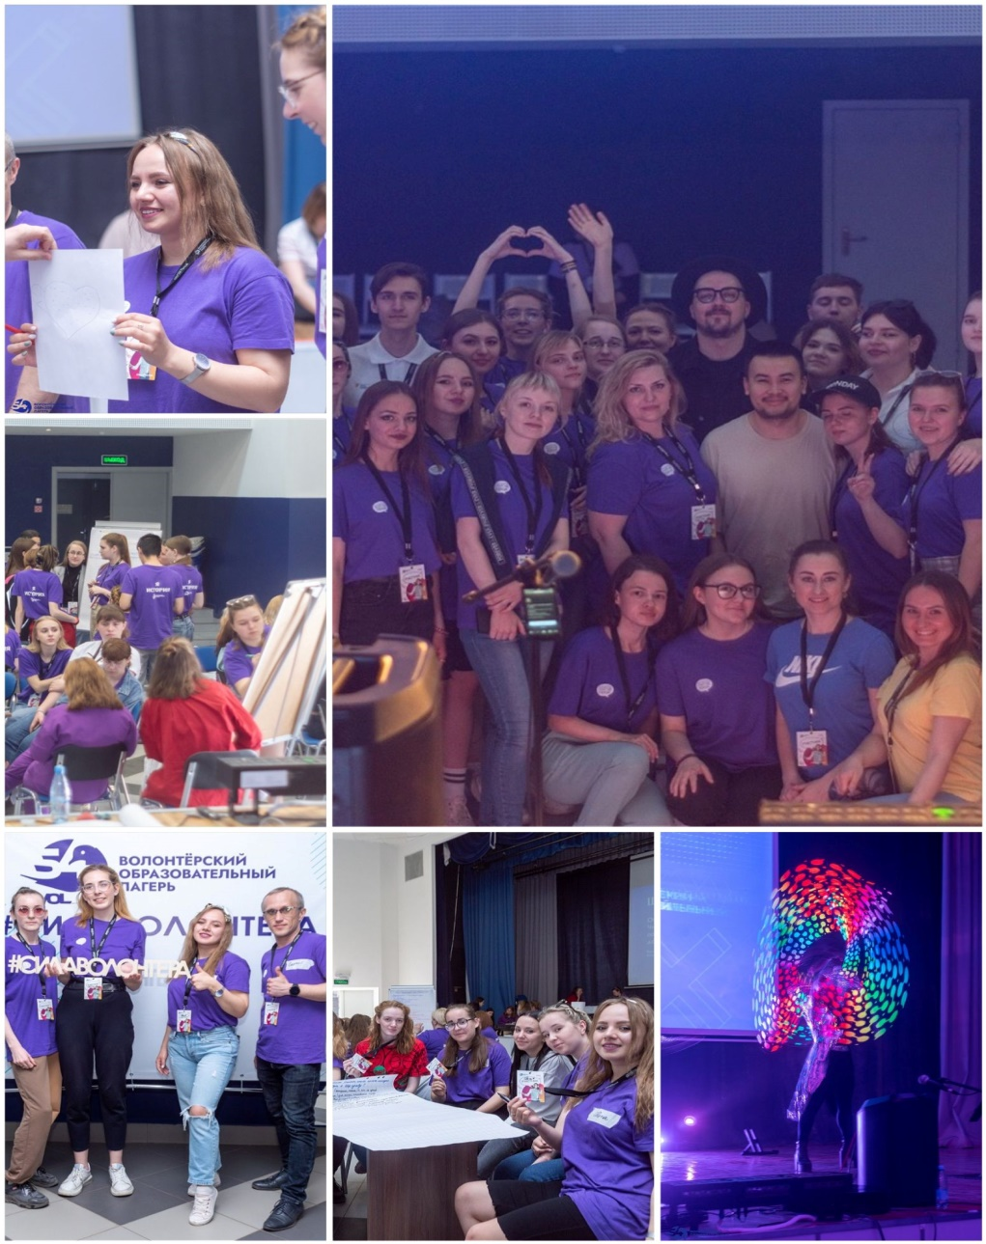
"54.VOL" - Волонтёрский образовательный лагерь
Волонтерский образовательный лагерь - это:
- образовательная площадка;
- возможность задать вектор развития добровольчества;
- возможность реализовать себя;
- встреча с экспертами в области добровольчества;
- новая Команда.
В 2022 году в рамках Волонтёрского образовательного лагеря «54.VOL» участники познакомились с темой социальных прав молодежи и
проанализировали собственную работу на предмет обеспечения
доступа молодежи к этим правам.

Slide 16
Благодарности за волонтёрскую помощь:

Slide 17
Присоединяйся к волонтерскому движению
в Тогучинском районе

